Slide 1
OPERATION
« 1 ETABLISSEMENT SCOLAIRE / 1 TABLE »
Edition 2025/2026

Slide 2
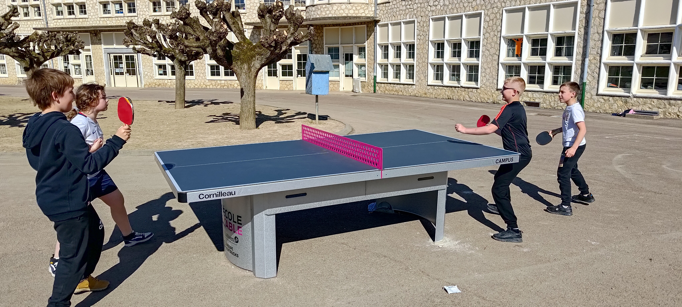
PRESENTATION
Les objectifs de l’opération sont de :
* Développer la pratique du tennis de table dans les établissements scolaires
* Doter les collèges et lycées affiliés à l’UNSS ou l’UGSEL (partenaires FFTT), de tables fixes extérieures pour :
développer le lien établissements scolaires / club
Permettre aux établissements de contribuer aux 30mn APQ (Activité Physique Quotidienne) en complément de l’EPS
Faciliter l’accès autonome du ping-pong aux élèves sur toute leur journée scolaire
Un kit matériel (raquettes et balles) est également fourni, à destination des élèves pour une pratique autonome de la discipline.

Slide 3
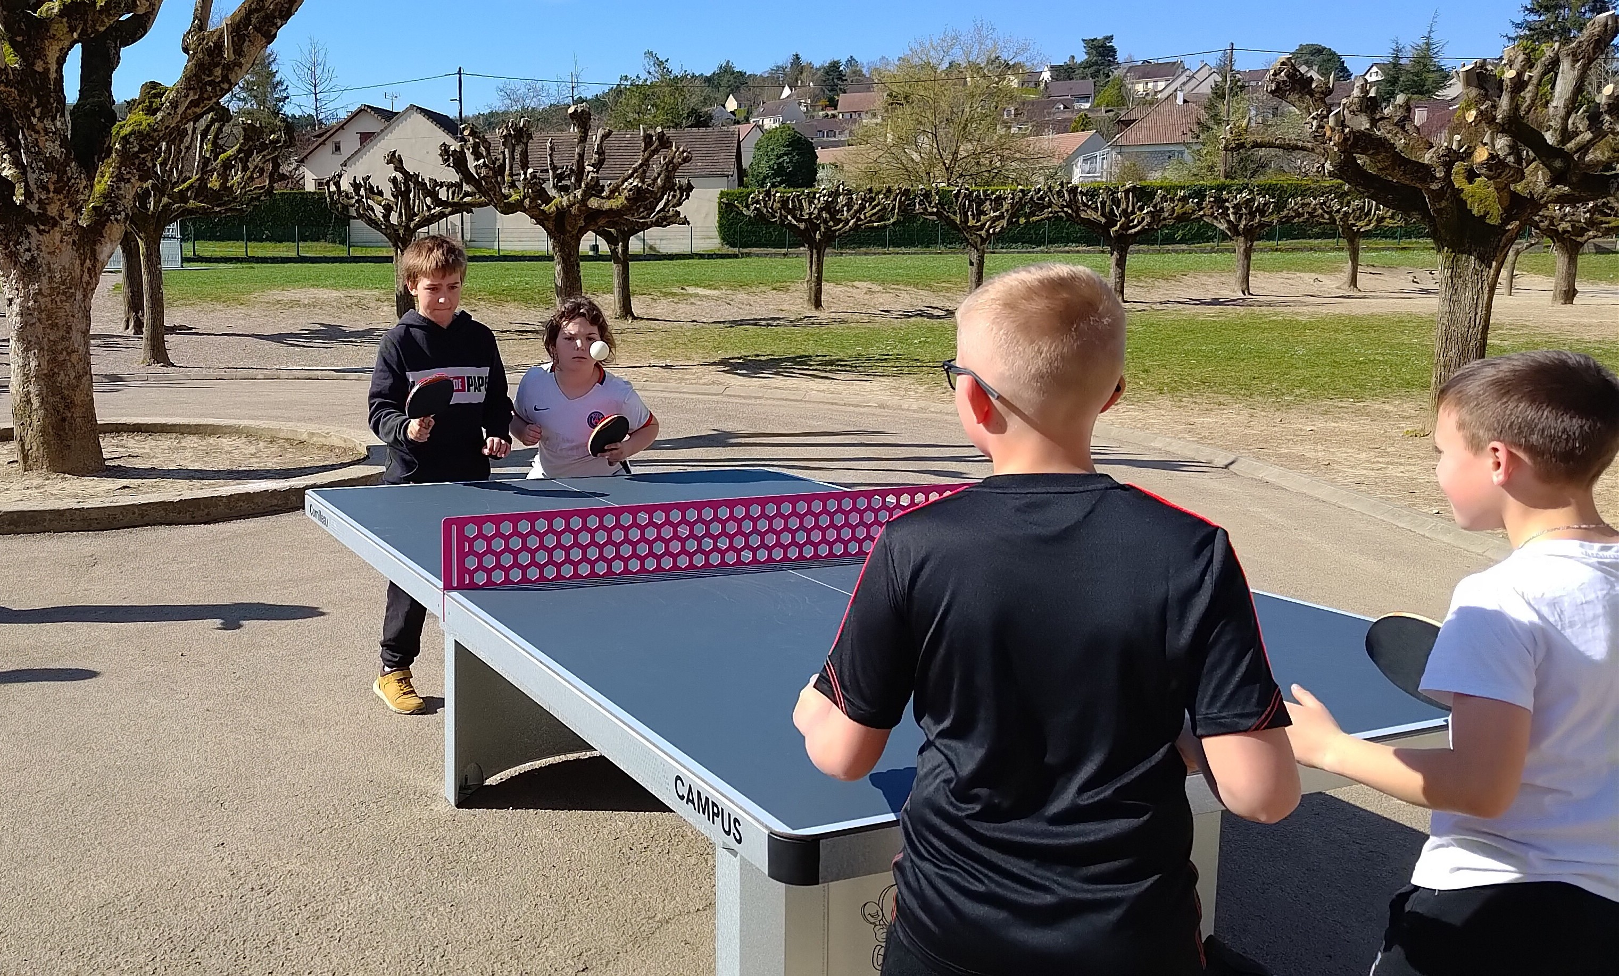
MODE OPERATOIRE
Candidature des établissements via un formulaire en ligne généré par la FFTT puis distribué via l’UNSS ou l’UGSEL, ou via des clubs pongistes partenaires de l’établissement, entre le 25 septembre et le 17 novembre 2025.
Les différents critères étudiés pour le choix des écoles gagnantes :
Projet d'animation dynamique autour de l’utilisation de cette table extérieure, en lien avec les « 30mn d’Activité physique Quotidienne »
Engagement de participation au « challenge Olymping » au printemps 2026 fin mars/début avril 2026
L’accord préalable de la direction (et/ou gestionnaire) de l’établissement à l’installation d’une table fixe dans la cour de récréation, à son montage, et éventuellement à son co-financement
Priorité aux établissements ayant une activité tennis de table active au sein de leur AS
Proximité de l’établissement avec un club de TT (bonus si actions réalisées en partenariat ces 3-4 dernières années)
Répartition des tables sur l’ensemble des territoires métropolitains et ultra-marins, proportionnellement au nombre de candidatures d’établissement sur chacun d’eux.

Slide 4
DOTATION DE L’OPERATION
Pour cette 5ème édition, 85 tables sont en jeu (50 collèges et 35 lycées)
Les établissements gagnants sont choisis par :
une commission mixte nationale FFTT + UNSS pour les établissements publics
une commission mixte nationale FFTT + UGSEL pour les établissements privés
Les lauréats seront prévenus avant le 20 décembre 2025. Après paiement de la participation financière (par les écoles ou les communes), la livraison des tables se fait dans les écoles en février/mars 2026. Sans paiement au 1er mars 2026, la table sera attribuée à un autre établissement candidat non doté.
Reste à charge de 600 € pour les établissements affiliées UNSS ou UGSEL (soit 50% du prix public), avec contribution possible de divers partenaires.
Livraison gratuite de tables fixes Cornilleau « Campus » customisées à l’effigie de cette opération, à visser au sol dans la cour de récréation de chaque établissement lauréat (si possible dans un espace abrité pour utilisation optimale de l’équipement).
La FFTT offre en complément un kit pédagogique comprenant 4 raquettes outdoor + 1 boîte de 6 balles outdoor.
Suite au « challenge Olymping » (action SOP), la FFTT offre un kit matériel comprenant 4 raquettes outdoor + 1 boîte de 6 balles outdoor, ainsi qu’un livre pédagogique pour les profs d’EPS aux établissements dotées ayant envoyé leurs résultats.

Slide 5
BILAN CHIFFRE DE L’EDITION 2024/2025 (pour les collèges) :
35 établissements dotées (affiliés UNSS ou UGSEL)
17 430 élèves bénéficiaires
24 collèges publics / 11 collèges privés, issues de 12 régions et 23 départements différents

Slide 6
Mickaël MEVELLEC – mickael.mevellec@fftt.org – 06.84.55.16.99

